Slide 1
PRO3601 – Análise Massiva de Dados em Gestão de Operações
Git e GitHub

Slide 2
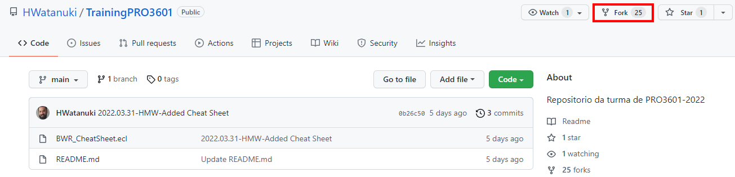
Fork de um repositório
“Copiar” um repositório para o seu usuário;
Múltiplos desenvolvedores trabalhando em um mesmo projeto sem interferência.

Slide 3
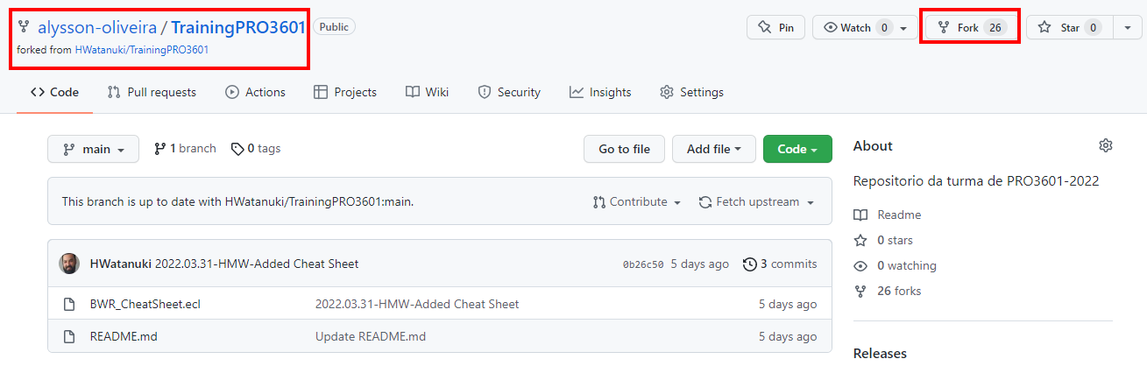
Fork de um repositório

Slide 4
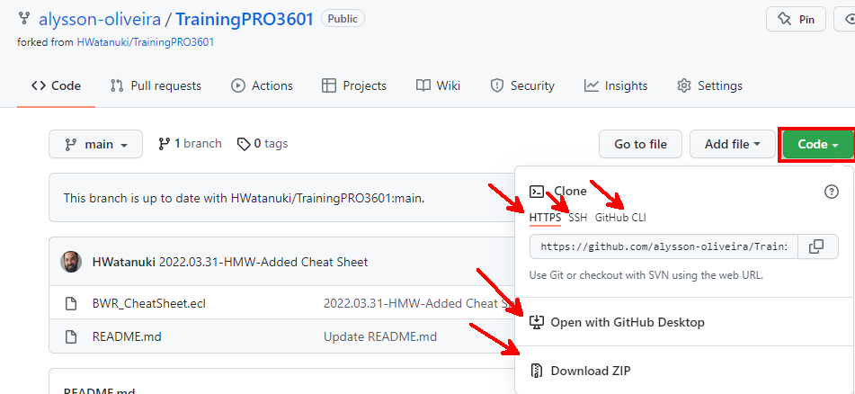
Clone de um repositório
Uma cópia local de um repositório remote
Selecionar uma das opções disponibilizadas

Slide 5
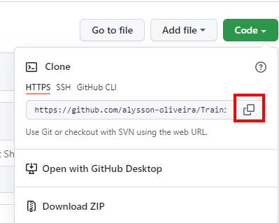
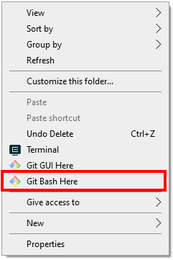
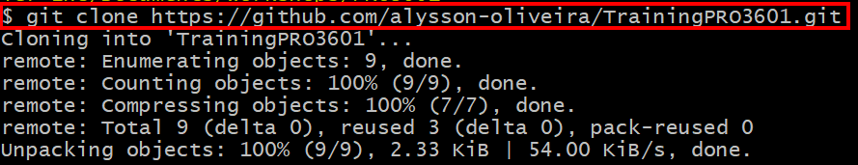
Clone de um repositório
Via git
Copiar a URL do repositório remoto;
Criar um diretório em seu computador;
Dentro do repositório, clicar com botão direito, selecionar a opção “Git Bash Here”;
Após o terminal abrir, usar o comando “git clone <URL>

Slide 6
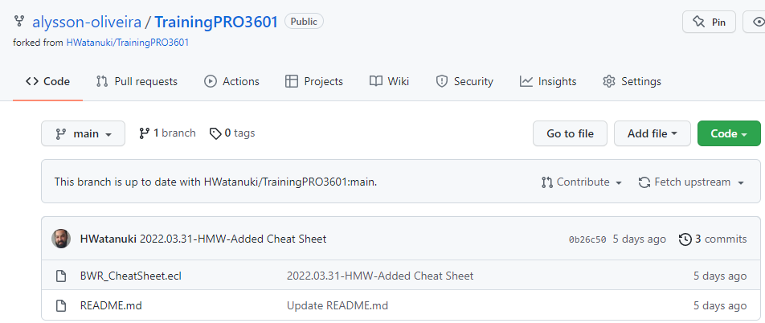
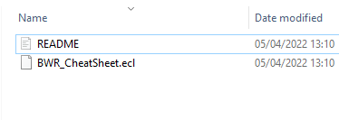
Clone de um repositório
Via git
Repositório remoto
Repositório local

Slide 7
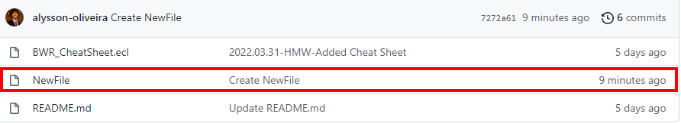
Atualizando o repositório local
Quando o repositório remoto é alterado, é necessário atualizar o repositório local manualmente
Repositório remoto
Repositório local

Slide 8
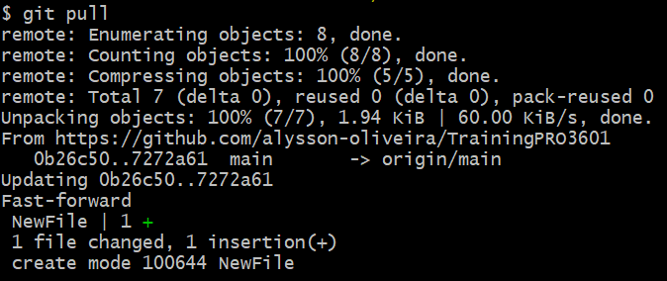
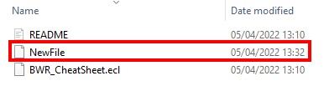
Atualizando o repositório local
Comando git pull
Utilizado para atualizar o repositório local com base nas alterações feitas no repositório remoto
Repositório local

Slide 9
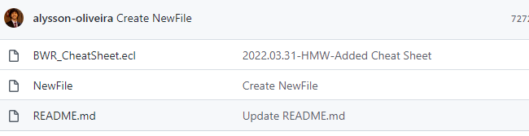
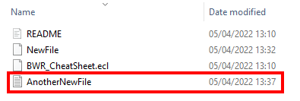
Atualizando o repositório remoto
Comando git add / git commit / git push
Utilizados para atualizar o repositório remoto com base nas alterações feitas no repositório local
Repositório local
Repositório remoto

Slide 10
Atualizando o repositório remoto
Comando git add / git commit / git push
Git add: Atualiza o índice de alterações, utilizado para comparer repositórios locais e remotos. Ex: git add .
Git commit: Utiliza o índice para realizar uma descrição da submissão contend as alterações que serão adicionadas ao repositório remoto. Ex: git commit –m “AnotherNewFile Added”
Git push: Submete todos os commits criados. Ex: git push.

Slide 11
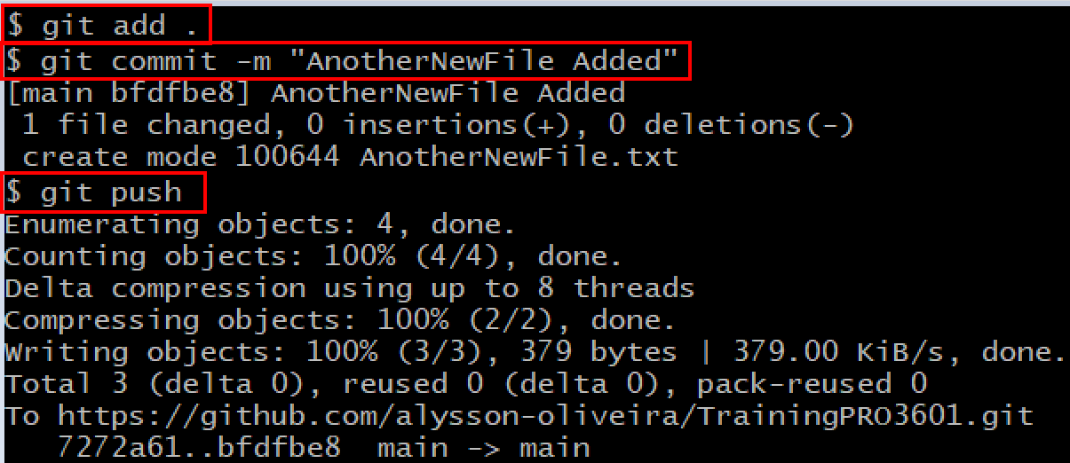
Atualizando o repositório remoto
Comando git add / git commit / git push

Slide 12
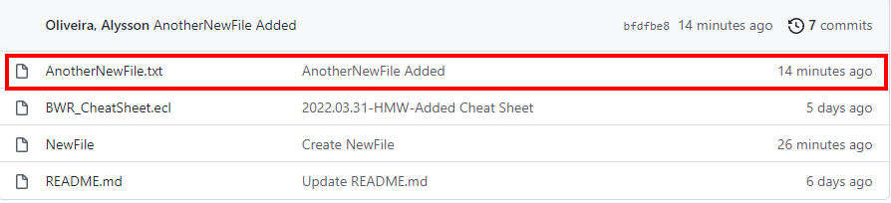
Atualizando o repositório remoto
Comando git add / git commit / git push
Por fim, o repositório remoto é atualizado

